Slide 1
ÖRGÜTSEL DAVRANIŞ ADMYO 2019-2020 BAHAR DÖNEMİ Doç. Dr. Sonay BAYRAMOĞLU ÖZUĞURLU
6. HAFTA
MOTİVE ETME YÖNTEMLERİ: İŞ DİZAYNI, PERSONEL KATILIMI, ÖDÜL

Slide 2
«Çalışanları Nasıl Motive Edersiniz?»
Birine bir şey yaptırmanın en basit, güvenilir ve dolaysız yolu nedir? Rica etmek mi? Rica ettiniz; yapmak istemedi….
Kişiyi karşınıza alıp anlatmak mı? Anlattınız; anlamadı.
Parasal teşvik vermek mi? Teşvik vermek ve zorlukları… denediniz; olmadı.
Ona öğretmek mi? Bu pahalı bir yöntem. Başka bir yöntem bulmalı…

Slide 3
Yöneticilerin tutumları genellikle, işten kovma yöntemine başvurur bu durumlarda. Buna bazen BTG (Bas Tekmeyi Gitsin) yöntemi adını verenler de vardır.
Olumsuz Fiziksel BTG:
Gerçekten kelimenin gerçek anlamıyla uygulanması. Ancak bu uygulamanın bazı olumsuz yönleri bulunmaktadır:
İncelikten yoksundur.
Birçok şirketin kamuoyundaki «iyiliksever imajı» ile çelişir.
Fiziksel saldırılar otonom sinir sistemi harekete geçirir ve genellikle olumsuz geri bildirimler olur. Yani çalışan da sizi tekmeyelebilir. (Herzerg, 2011).

Slide 4
Olumsuz Psikolojik BTG
Psikologlar, olumsuz fiziksel BTG uygulayamayan işverenlerin imdadına yetişmiştir. «Ayağımın altındaki halıyı çekti». «Patron sürekli etrafımda».
Ego yaralanmalarının bu belirgin ifadeleri olumsuz psikolojik BTG’nin uygulanışının sonuçlarıdır.
Olumsuz psikolojik BTG’de, zulüm görünür değildir. Fiziksel tepki olasılığını azaltır. Tekmeyi tatbik eden kişi bu kirli işi kendisi hiç bulaşmadan sisteme yaptırabilir. Bunu uygulayanlar, doğrudan şiddet uygulamaktan tiksinebilirler; ama bu yöntemde ego tatmini duyabilirler. Çalışan şikayet etse bile her zaman paronayak olmakla suçlanabilir; çünkü ortada gerçek bir saldırı olduğuna dair somut kanıt yoktur.
Peki olumsuz psikolojik BTG’nin başardığı şey nedir? Tekmeyi bastığında kim motive edilmiş olur?
Olumsuz psikolojik BTG motivasyona yol açmaz, sadece hareket ettirir. (Herzerg, 2011, s. 43-69).

Slide 5
Olumlu BTG
«Bunu benim için ya da şirket için yap, ben de karşılığında bir ödül, bir teşvik, daha üst bir statü, terfi vb vereyim».
Herzberg’e göre, bu yöntemde de motive olan kişi yöneticidir, çalışan sadece hareket eder!
Peki motivasyon, yani bir insanın bir işi yapmayı istemesi nasıl sağlanır?
Öncelikle iş dünyasında çalışanları motivasyonunu artırmak için başvurulan uygulamalara bakalım:

Slide 6
Çalışanlar Uygulamada Nasıl Motive Edilmektedir?
Geçmişte işletmeler, işleri kötüye gitmesini telafi etmek için işçileri işten çıkarma yoluna başvururlardı. Çalışanı işten çıkarma günümüzde de geçerli bir uygulama olmasına rağmen, birçok işletme başka bir yaklaşım benimsemiştir: çalışan primlerini ve ücret artışlarını azaltma veya genel olarak ücrette kesinti yapma.
İşçi ücretlerini düşürmek için işçi ücretlerini dondurma, gecikmeli zam ve izne ayrılma (ücretsiz) yolunu tercih etmiştir. Bu süreçte baz ücretlerde azalmaya gidilmemeye çalışılmaktadır. Baz ücretlerde azalmaya bir kez gidildiğinde motivasyonu tekrar sağlamanın çok zor olduğu düşünülmektedir.

Slide 7
Çalışanlar Uygulamada Nasıl Motive Edilmektedir?
Çalışanları motive etmek için hangi yöntemlere başvurulmaktadır?
Motivasyon konusunda yürütülen çalışmalar, son yıllarda iş organizasyonuna odaklanmıştır. Çalışanların motivasyonunu sağlamak için uygulanan modeller:
İş Dizaynı ile Motivasyon
1. İş Karakteristikleri Modeli
2. İşlerin Yeniden Dizaynı : İş rotasyonu; İş zenginleştirme
3. Alternatif Çalışma Düzenleri: Esnek Çalışma; Görev Paylaşımı; Evden Çalışma
Personel katılım uygulamaları
Personel Katılım Programları: Katılımcı Yönetim; Temsilci yönetim
Ödüller
Parça Başı Ücret; Performans Temelli Ücretlendirme; Prim….

Slide 8
1. Motivasyonda İş Tasarımı (İş Dizaynı)
İşler yeniden nasıl tasarlanır ?
İş basitleştirme: İş sayısını azaltma yoluyla verimi arttırma yoludur. (olumsuz yönü monotonluk)
İş rotasyonu: Çalışanların başka bir işe kaydırılması yoluyla monotonluğu ortadan kaldırarak iş tatminini yükseltme yoludur.
İş genişletme: Birden fazla görevin biraraya getirilerek yeni geniş bir iş oluşturulması durumudur. İş genişletme, iş çeşitliliği sağlar ve iş görenler için monotonluğu ve can sıkıntısını azaltarak iş görme arzusunu arttırır.
İş zenginleştirme: Çalışanın sadece işin görülmesine değil, işin planlama ve karar alma sürecine katılmasına izin verilmesidir.

Slide 9
İş Karakteristikleri Modeli
Motivasyon konusundaki araştırmalar gün geçtikçe artan bir oranla motivasyon kavramları ile işin organizasyonu arasındaki ilişkisine odaklanmaktadır.
Çalışanın kalitesine ve iş tecrübesine uygun değişimler yapılarak işin yeniden tasarlanması ve iş görenin verimliliğinin arttırılması amaçlanmaktadır. İş karakteristiklerine göre bir iş beş temel faktörle tanımlabilir:
Beceri çeşitliliği: İşin gerektirdiği farklı faaliyetleri ifade etmektedir. İşin kapsadığı farklı faaliyetlerin sayısıdır.
Görevin kimliği: Görevin bir işin tamamını ya da belli bir parçasını yerine getirmeye imkan sağlayacak şekilde, ayırtedici bir şekilde tanımlanması.
Görevin önemi: İşin önemli bir iş olarak algılanma derecesi.
Özerklik: İşin planlanması ve yürütülmesinde sahip olunan özgürlük düzeyi veya takdir yetkisi düzeyi.
Geri bildirim: Yapılan işin sonuçlarının, çalışana iletilmesini sağlayacak ilgi kanallarının varlığı.

Slide 10
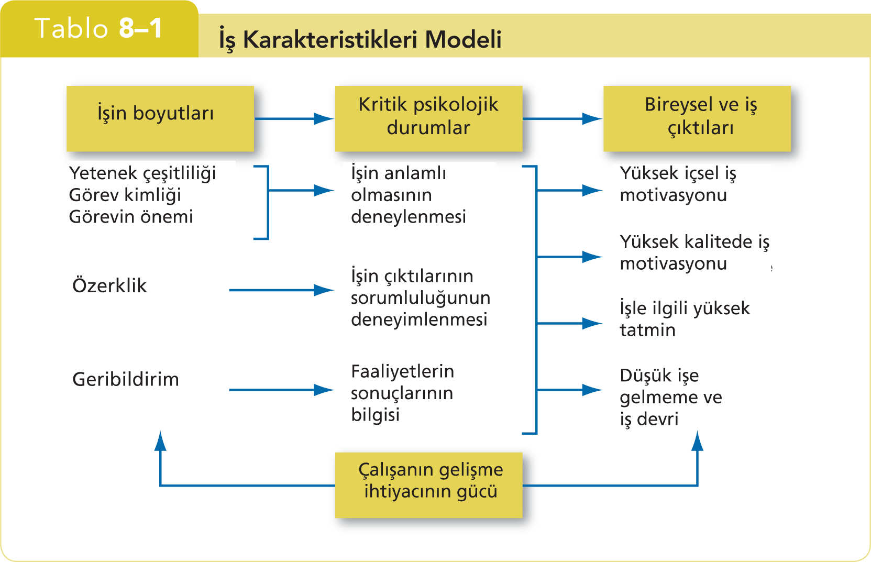
Kaynak. Robins ve Judge, 2017, s. 244.

Slide 11
İş özellikleri (İş Karakteristiklerinin modelinin formülü
Güdüleme Gücü: ((Beceri çeşitliliği + Görev Belirginliği + Görev Anlamlılığı) / 3 ) X Otonomi X Geri Bildirim

Slide 12
2. Personel Katılım Uygulamaları
Personel katılım uygulamaları, çalışanları, onları etkileyecek kararlara katılımının arttırılması ile onların motivasyonunun artacağı kabule dayanmaktadır. Çalışanların katılımı, organizasyonda verimliliği, motivasyonu arttıracaksa ve iş tatminini yükseltecekse bu yöntemlere başvurulmaktadır.
Katılımcı yönetim ve temsilci katılımı olarak iki örneği bulunmaktadır.

Slide 13
3. Motivasyon için Ödül
Ücret iş tatmini sağlayan temel bir faktör değildir. Ancak insanları motive eder. Son yıllarda yapılan bir araştırmada, çalışanların %45’i, firmaların yetenekli insanları kaybetmesinde ücretin temel faktör olduğunu düşünmektedir.
Ücret yapısı
Farklı ücret programları
parça başı ücret
performans temelli ücretlendirme
primler
yetkinlik temelli ücretlendirme
kar paylaşım planları
verimlilik primi
hisse sahiplenme planları
değişken ücretlendirme programları
Esnek imkanlar
İçsel ödüller

Slide 14
Motivasyon örneklerş:
https://www.ikussu.com/sirketlerde-uygulanan-en-renkli-ve-en-farkli-motivasyon-ornekleri/
1. Çalışanların sağlık ve mutluluğuna etki edecek faaliyetleri kuruma getirmek
Kurum içinde sabah mesai saati öncesi açılan bayan/erkek kuaförleri var Spor salonları ve spor / fitness / plates eğitmenleri mevcut
2.Çalışanların kişisel gelişimini arttıracakları kurslar ve seminerler düzenlemek Dil eğitimi
Pasta ve kurabiye yapımı kursları Paraşüt ve uçuş eğitimleri Yelkenli veya surf eğitimleri Kayak, snowboard eğitimleri Su altı dalış eğitimleri
3.Çalışanların bir arada vakit geçirecekleri ortamlar hazırlamak
Piknik, serbest zaman, gezi, yemek, tiyatro, sinema, futbol, basketbol, konser organizasyonları Yöneticilerin astlara servis yaptığı, hizmet ettiği köy kahvaltı organizasyonları Yurtdışı veya şehirler arası kültür gezileri Gezi turları Keman,Yan Flüt, Ney vb. çeşit enstrüman çalma Arjantin tango ve flemenko dans eğitimleri Takim olarak katılacakları yelken kano vb. eğitimler ve yarışmalara katılım
4.Bireysel Hediyeler
Çalışanların hiç beklemedikleri bir anda maşalarında bulabilecekleri küçük kokteyller, kaliteli çikolatalar, çiçekler vb jestler Doğum günleri için özel jestler: kutlama, özel ücretli izin verilmesi hasta olan çalışan veya yakını için evine doktor gönderilmesi Büyük giyim, teknoloji ve alışveriş mağazalarıyla anlaşıp hediye çekleri verilmesi Çalışanların beğendiği fakat ücret ödeyip almak istemediği Apple ve Android uygulama hediyeleri Şirketin herhangi bir görselinde veya reklamlarında çalışanları veya ailelerine/çocuklarına yer verilmesi

Slide 15
Tartışma: «Marifet iltifata tabidir» tartışınız.
Aşağıdaki soruları yanıtlayınız.
İş karakteristikleri modeli nedir? Çalışanları nasıl motive eder?
İşleri dizayn etmenin üç yöntemi nelerdir? Size göre bu yöntemlerden hangisi diğerlerine tercih edilmelidir? Neden?
Esnek zaman, iş paylaşma, evden çalışma nedir?
Personel katılım programları nedir?
Değişken ücret ne demektir?
Esnek imkanlar çalışanları nasıl motive eder?
İçsel ödüllerin motivasyona etkisi var mıdır?

